Slide 1
การสัมมนาโครงการสนับสนุนรัฐวิสาหกิจเพื่อเพิ่มประสิทธิภาพ
ด้านการบริหารจัดการองค์กร (โครงการพี่เลี้ยง)
“เล่าสู่กันฟัง Computer Audit”
17 กุมภาพันธ์ 2559

Slide 2

กำหนดการสัมมนาโครงการสนับสนุนรัฐวิสาหกิจเพื่อเพิ่มประสิทธิภาพด้านการบริหารจัดการองค์กร (โครงการพี่เลี้ยง)
การบริหารจัดการสารสนเทศ: หัวข้อการสัมมนา “เล่าสู่กันฟัง Computer Audit”
เวลา | รายละเอียดการสัมมนา
08.30-09.00 น. | ลงทะเบียน
09.00-09.30 น. | หัวข้อสัมมนา : ระบบที่ช่วยการควบคุมและการตรวจสอบเพื่อสร้างความมั่นใจได้ว่าระบบสารสนเทศมีความปลอดภัยและข้อมูลมีความถูกต้อง (Computer Audit) บรรยาย โดย คุณดุสิดา แดงทองดี รองผู้อำนวยการ บริษัท ทริส คอร์ปอเรชั่น จำกัด
09.30-10.30 น. | หัวข้อสัมมนา : เล่าสู่กันฟัง Computer Audit บรรยาย โดย วิทยากรจากการประปานครหลวง
10.30-10.45 น. | พักรับประทานอาหารว่าง
10.45-12.00 น. | หัวข้อสัมมนา : เล่าสู่กันฟัง Computer Audit (ต่อ) บรรยาย โดย วิทยากรจากการประปานครหลวง

Slide 3


วิทยากรจากการประปานครหลวง
ท่านที่ 1 คุณปาจรีย์ ซาลิมี
ตำแหน่ง : ผู้ช่วยผู้ว่าการ(เทคโนโลยีสารสนเทศ)
ท่านที่ 2 คุณเสรี เมธาวณิชพงศ์
ตำแหน่ง : ผู้อำนวยการฝ่ายตรวจสอบกระบวนงานหลัก สำนักตรวจสอบ
ท่านที่ 3 คุณวรรณา ชินชัยพงษ์
ตำแหน่ง :นักคอมพิวเตอร์ 7 กองตรวจสอบสารสนเทศ
ฝ่ายตรวจสอบกระบวนงานหลัก สำนักตรวจสอบ
ท่านที่ 4 คุณสรียานันท์ น้อยศรี
ตำแหน่ง : นักคอมพิวเตอร์ 5 กองตรวจสอบสารสนเทศ
ฝ่ายตรวจสอบกระบวนงานหลัก สำนักตรวจสอบ

Slide 4
หัวข้อการบรรยาย
A Global Look at IT Audit Best Practices: Assessing the International Leaders in an Annual ISACA/Protiviti Survey 2015
ระบบที่ช่วยการควบคุมและการตรวจสอบเพื่อสร้างความมั่นใจได้ว่าระบบสารสนเทศมีความปลอดภัยและข้อมูลมีความถูกต้อง (Computer Audit)

Slide 5
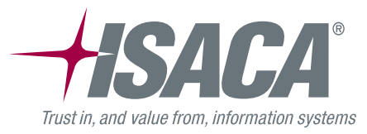
Definition: Audit
Audit
“Formal inspection and verification to check whether a standard or set of guidelines is being followed, records are accurate, or efficiency and effectiveness targets are being met.”

Slide 6
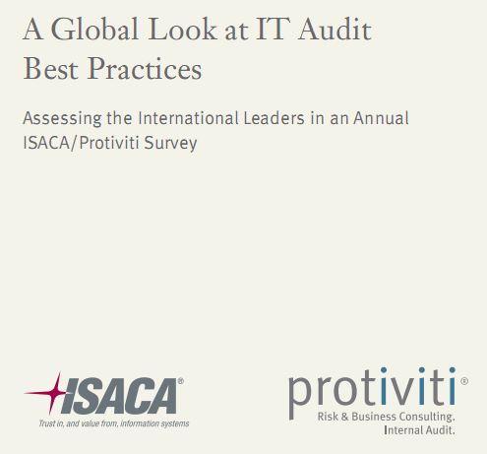
5th Annual IT Audit Benchmarking Survey
“ISACA and Protiviti partnered to conduct the 5th Annual IT Audit Benchmarking Survey in the third quarter of 2015
to determine where IT audit functions stand in their capabilities to address these key challenges.”
IT audit leaders and functions must operate to help their organizations identify, mitigate and monitor an escalating volume of IT risks
Working in collaboration with executive management, the board of directors, IT, legal, human resources and numerous other departments, IT auditors face the daunting task of helping their organizations undergo business transformation while managing potential IT risks that could cripple the enterprise.

Slide 7
Survey: 5 categories
Today’s Top Technology Challenges
IT Audit in Relation to the Internal Audit Department
Assessing IT Risks
Audit Plan
Skills and Capabilities

Slide 8
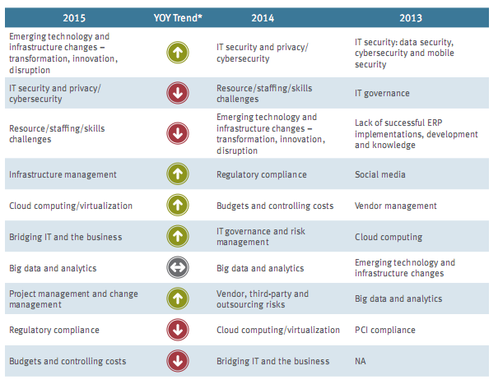
1. Today’s Top Technology Challenges
Technologies and information changes --> IT security risks
IT auditors must :
Understand how new technological developments and trends impact their organizations and IT process-level controls.
Understand the organization's exposure to cyber threats.
Effective IT audit risk assessment must address the potentially disruptive change for businesses.
Conduct effective meetings and communicate their results, conclusions and recommendations to all levels of management
Being a well-rounded individual to bridge the gap between business and IT
** Having the right policies is the foundation of strong information security **

Slide 9
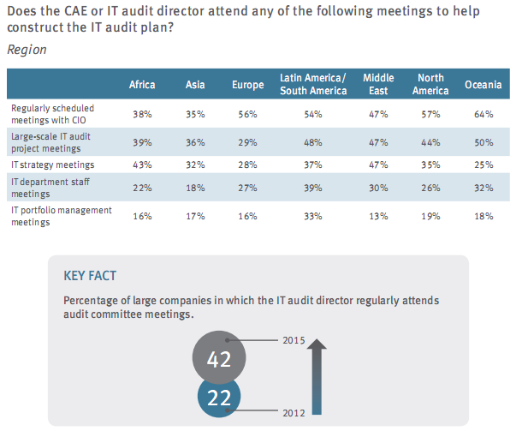
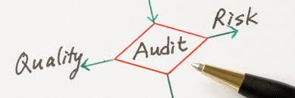

2. IT Audit in Relation to the Internal Audit Department
Action Items for Internal Audit and IT Audit Leaders
Work with management and the board to ensure that IT audit operates as an independent and impartial function in the organization.
Ensure that IT and cyber security risks are understood and monitored as strategic-level risks, when warranted, and as a matter for the board of directors and audit committee to monitor regularly.
Ensure that the individual qualified to brief the audit committee on the organization’s IT risk profile is qualified to discuss these issues and communicate them in a concise and non-technical manner.
Notes:
The IT Audit Director is responsible for leading audit objectives related to the company’s technology and information systems environment, with an emphasis on supporting risk mitigation and maturing IT capabilities through strong internal control. This position works closely with IT leadership and the IT compliance function.
Essential Functions/Responsibilities:Conduct annual IT risk assessment and audit planning activities, update based on business changes
Achieve the IT audit plan objectives by directing the design, execution, reporting and follow up of specific projects
Communicate audit results and related matters in written and oral presentations, within department standards.
Work collaboratively with IT management regarding General Computer Control reviews and assessments.
Plan and execute risk based IT audits including technology reviews, in-flight system development audits, etc. by designing audit programs, performing and allocating testing, conduct interviews, review procedures, and follow up on prior audit findings, as needed
Hire, onboard, establish goals, develop and evaluate the performance of IT audit staff
Manage consultant costs associated with IT audits
Prepare communications and present to senior management regularly
Manage audit expectations regarding deliverables, timing, and benefits to the Company.
Deliver service in a timely manner with minimal disruption. Ensure audit results are focused, clear, accurate, and well presented. Anticipate potential roadblocks and issues, and provide suggestions and alternatives.
Develop and maintain consultative relationship with IT management and staff, serving as the Internal Audit liaison with the IT department.
Serve on company’s SOX committee, lead SOX 404 efforts regarding General Computing Controls and oversee related external audit assistance efforts
Ensure quality assurance objectives and achievement of IIA standards in IT audits
Assist team members as needed in a co-sharing of technical knowledge and special expertise with the other members of Internal Audit Services
Represent the Internal Audit Department on specifically assigned cross-functional committees, advising on company policy and internal control as needed
Upgrade technical knowledge
Follows and subscribes to the Institute of Internal Auditors, Inc. Code of Ethics
Travel up to 20%
Requirements/Qualifications:Four-year college degree, preferably IT or business related, MBA or Masters in Info Systems a plus
CISA required, CIA, CPA, a plus
10+ years IT and/or audit experience, public firm or consulting experience a plus
Excellent oral and written communication skills
Proficient in Microsoft Windows, Office, Word, Excel, PowerPoint, etc.
Ability to operate PC

Slide 10
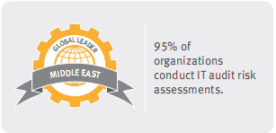
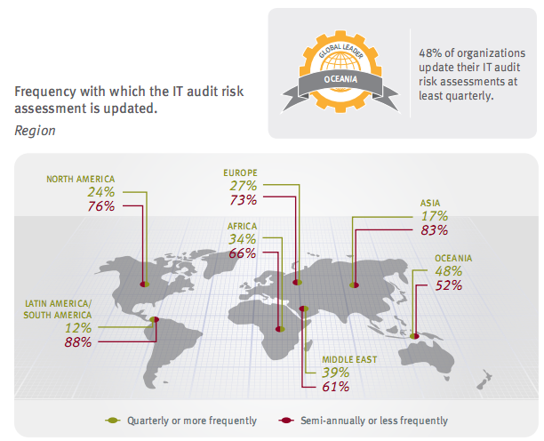
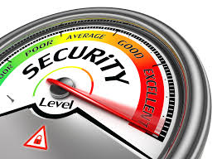
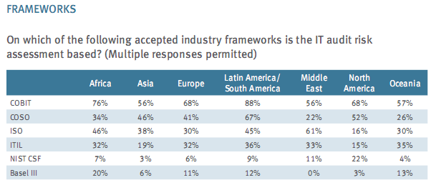
3. Assessing IT Risks
Action Items for Internal Audit and IT Audit Leaders
Communicate with management and the audit committee regularly to emphasize the importance of conducting an IT audit risk assessment.
Strive to update your organization’s IT audit risk assessment on at least a quarterly basis.
Consider linking your IT audit risk assessment with the enterprise risk management catalog to show the integration between the two.

Slide 11
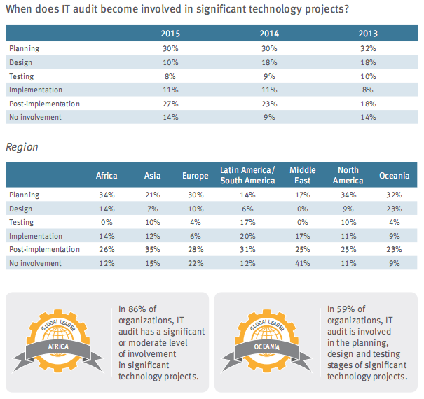
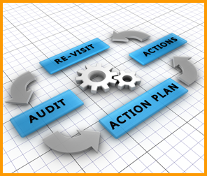
4. Audit Plan
Action Items for Internal Audit and IT Audit Leaders
Ensure that IT audit leaders and staff are involved in significant technology projects for the organization – ideally in early stages such as planning and design.
Work with the board, management and business leaders to identify areas where internal audit and IT audit can provide greater value by providing more consulting activities.

Slide 12
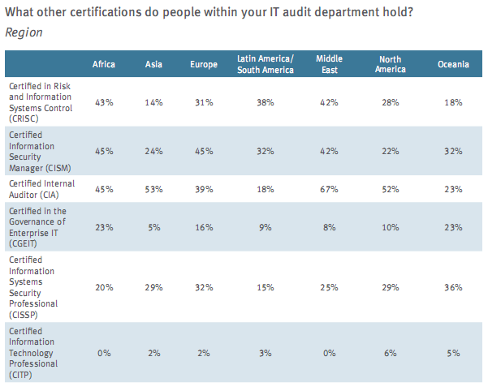
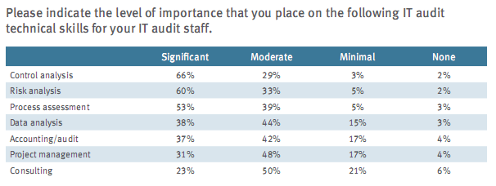
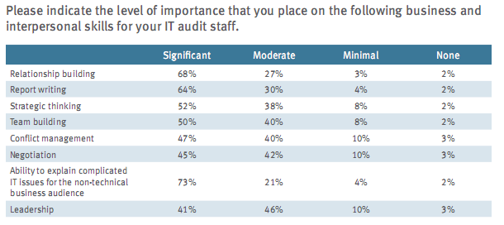
5. Skills and Capabilities
Action Items for Internal Audit and IT Audit Leaders
Training for audit staff members in key areas including technical skills (control analysis, risk analysis, process assessment) and interpersonal skills (building relationships, effective communications, report writing)
Enhance the quality of your IT audit function by requiring every staff member to acquire the CISA certification.
Require staff members to complete a minimum of 40 hours of continuing education annually.

Slide 13
ระบบที่ช่วยการควบคุมและการตรวจสอบเพื่อสร้างความมั่นใจได้ว่าระบบสารสนเทศมีความปลอดภัยและข้อมูลมีความถูกต้อง (Computer Audit)
    การควบคุมกระบวนการพัฒนาระบบงาน (Implementation controls) ตรวจสอบกระบวนการพัฒนาระบบงานในจุดต่าง ๆ เพื่อให้มั่นใจได้ว่ากระบวนการพัฒนาฯ อยู่ในความควบคุมและการบริหารที่ดี การตรวจสอบการพัฒนาซอฟต์แวร์ควรที่จะมีการตรวจสอบทบทวนอย่างเป็นทางการ ในแต่ละขั้นตอนการพัฒนาซอฟต์แวร์ที่สำคัญเพื่อเปิดโอกาสให้ผู้ใช้และผู้บริหารมีโอกาสยอมรับหรือปฏิเสธระบบงานเป็นระยะก่อนที่ระบบงานจะพัฒนาเสร็จเรียบร้อย การตรวจสอบระบบงานควรจะตรวจการเข้าไปมีส่วนร่วมของผู้ใช้ในแต่ละขั้นตอนของการพัฒนาฯ และนำทฤษฎีการวิเคราะห์ค่าใช้จ่ายผลตอบแทนมาใช้ศึกษาความเป็นไปได้ของโครงการ การตรวจสอบจะต้องคำนึงถึงการประกันคุณภาพในระหว่างที่ทำการพัฒนา การเปลี่ยนแปลงระบบงาน และการทดสอบระบบงาน รวมทั้งเอกสารประกอบระบบงานนั้น
    การควบคุมซอฟต์แวร์ (Software Control) มีความจำเป็นสำหรับซอฟต์แวร์ประเภทต่างๆ ที่นำมาใช้ประกอบระบบงาน
    การควบคุมซอฟต์แวร์ ตรวจสอบการใช้ซอฟต์แวร์ระบบและป้องกันไม่ให้ผู้ที่ไม่ได้รับอนุญาตเข้ามาใช้งาน เนื่องจากซอฟต์แวร์ระบบมีความสำคัญต่อการควบคุมการทำงานของซอฟต์แวร์อื่น ๆ และเป็นตัวที่เข้าไปแก้ไขเปลี่ยนแปลงข้อมูลโดยตรง
    การควบคุมทางกายภาพ (Physical hardware controls) เป็นการป้องกันทางกายภาพเพื่อไม่ให้ใช้เครื่องคอมพิวเตอร์และอุปกรณ์ต่าง ๆ และตรวจสอบความผิดปกติของอุปกรณ์ทุกชนิด การป้องกันนี้รวมไปถึงการป้องกันอัคคีภัย การป้องกันไม่ให้อุณหภูมิและความชื้นในห้องเก็บอุปกรณ์สูงหรือต่ำเกินไป การป้องกันข้อมูลเสียหายด้วยการทำสำเนาข้อมูล การรักษาให้
    ฮาร์ดดิกส์สามารถให้บริการได้ตลอดเวลาที่ต้องการ เป็นต้น
(อ้างอิงจาก : ระบบสารสนเทศเพื่อการจัดการ, Kenneth C. Laudon, Jane P. Laudon เขียน
สัลยุทธ์ สว่างวรรณ PhD เรียบเรียง หน้า 346 - 348)

Slide 14
ระบบที่ช่วยการควบคุมและการตรวจสอบเพื่อสร้างความมั่นใจได้ว่าระบบสารสนเทศมีความปลอดภัยและข้อมูลมีความถูกต้อง (Computer Audit)
    การควบคุมการปฏิบัติงานเครื่องคอมพิวเตอร์ (Computer operations controls) ประยุกต์ใช้กับงานของฝ่ายคอมพิวเตอร์เพื่อให้ขั้นตอนการปฏิบัติเกี่ยวกับอุปกรณ์บันทึกข้อมูลและการประมวลผลข้อมูลเป็นไปตามขั้นตอนที่กำหนด ได้แก่ การจัดสภาพแวดล้อมให้เหมาะสมกับการทำงานของคอมพิวเตอร์ การใช้ซอฟต์แวร์ การทำสำเนาข้อมูลและการฟื้นสภาพข้อมูลในกรณีที่โปรแกรมไม่ทำงานตามปกติ เป็นต้น
    การควบคุมความปลอดภัยข้อมูล (Data security controls) เป็นการปกป้องข้อมูลที่มีค่ายิ่งขององค์กรที่เก็บอยู่ในดิสก์หรือเทปหรืออุปกรณ์ใดก็แล้วแต่ ให้พ้นจากการใช้งาน การเปลี่ยนแปลง และการทำลายโดยบุคคลที่ไม่ได้รับอนุญาต การปกป้องนี้ต้องทำทั้งในขณะที่แฟ้มข้อมูลกำลังถูกใช้งานและเก็บรักษาไว้ ในสภาพการทำงานที่ข้อมูลมีการป้อนเข้ามาจากเครื่องเทอร์มินอล ข้อมูลที่แปลกปลอมเข้ามาจะต้องถูกกำจัดออกจากระบบ
    ระเบียบวินัยผู้บริหาร มาตรฐาน และขั้นตอนการปฏิบัติงาน (Administrative disciplines, standards, and procedures) หมายถึงการกำหนดมาตรฐาน กฎเกณฑ์ ขั้นตอนการปฏิบัติงาน และวินัยในการรักษาความปลอดภัย เพื่อให้มั่นใจได้ว่าการรักษาความปลอดภัยทั่วไปและการรักษาความปลอดภัยโปรแกรมประยุกต์ได้รับการจัดตั้งและนำไปปฏิบัติอย่างจริงจัง
(อ้างอิงจาก : ระบบสารสนเทศเพื่อการจัดการ, Kenneth C. Laudon, Jane P. Laudon เขียน
สัลยุทธ์ สว่างวรรณ PhD เรียบเรียง หน้า 346 - 348)

Slide 15
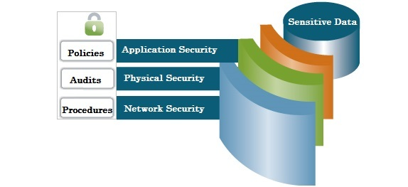
ระบบที่ช่วยการควบคุมและการตรวจสอบเพื่อสร้างความมั่นใจได้ว่าระบบสารสนเทศมีความปลอดภัยและข้อมูลมีความถูกต้อง (Computer Audit)
การมีกระบวนการ Computer Audit
การแก้ไขปัญหาหลังจากดำเนินการ Computer Audit

Slide 16

THANK
YOU
www.tris.co.th

Slide 17
โรงผลิตน้ำ มีอุโมงค์ปล่อยน้ำ เส้นผ่าศูนย์กลางสามเมตร แล้วท่อค่อยๆลดลง จนถึงท่อที่บ้าน เส้นผ่าศูนย์กลางประมาณหนึ่งนิ้ว
กปน มีสามส่วน คือ กองดูนโยบายกลยุทธ์ โครงสร้างพื้นฐาน ซอฟท์แวร์
กปน มีคณะ คือ it strategy committee, it steering committee (ประกอบด้วยผู้แทนทุกสายงาน เพื่อให้รู้ว่าความสำคัญที่ต้องทำงานแต่ละสายมีอะไรบ้าง
การนำระบบใหม่มาใช้ กปน จะต้องให้ user ยอมรับก่อน
มีการทำคู่มือ
มีการติดตามว่ามีการดำเนินโครงการได้ตามที่ประเมินไว้ตั้งแต่แรกหรือไม่
กปน จะแยกเป็นสองงาน คืองานโครงการใหญ่ (มีหลายฝ่ายร่วม) และโครงการ IT และแยกการติดตามสองงานชัดเจน
การกำหนดสิทธิผู้ใช้ต้องมีลายลักษณ์อักษร ว่าใครมีสิทธิ์ได้ใช้โปรแกรมตัวนี้ โดยเฉพาะการเงิน บัญชี เช่น เก็บ log การเข้าใช้ เวลาที่ใช้งาน
การรับชำระค่าน้ำต้องไปขออนุญาตกรมสรรพากรก่อน และต้องมีระบบ AD แจ้งรหัสพนักงานลงไปเพื่อเข้าใช้เครื่อง เมื่อไหร่ ใช้ app อะไร
ระบบป้องกันการบุกรุก firewall virus และตส มาตรวจว่าติดตั้งทุกเครื่องหรือไม่
กปน เคยโดนไวรัส เพราะไม่มีการอัพเดทตัวไวรัส คือติดตั้งแต่ไม่อัพเดท เสียข้อมูลของเครื่องนั้นทั้งหมด ดังนั้นข้อมูล
กปน เอากรอบ iso 27000 มาใช้กับเครื่องแม่ข่ายสำคัญ จนตอนนี้ได้รับรองแล้ว vesion 2015 อยากให้ศึกษากรอบ จะมีเรื่องคน อุปกรณ์ การเข้าถึงอุปกรณ์ ทำออกมาให้เป็นเอกสาร เป็นระบบ ระเบียบชัดเจน และให้ตส มาตรวจได้ง่าย
ตส ภายในมาตรวจตามมาตรฐานก่อน และค่อยไปขอการตรวจสอบจาก outsource ข้างนอก
อยากให้เอากรอบ 27000 มา apply หัวใจหลักคือ คอมและคนปลอดภัย ข้อมูลพร้อมใช้

Slide 18
การบำรุงรักษาอุปกรณ์ ต้องคอยดูแล
กปน มีห้อง data center คนที่เข้าได้คือมีรายชื่อว่าถูกอนุญาตให้เข้าได้ หรือแขกมา ต้องมีการลงนามก่อน มี access card
มีการออกระเบียบการรักษาความมั่นคงปลอดภัยสารสนเทศ ใช้กับพนักงาน และคนนอกว่า แต่ละระดับ (ผู้บริหาร และผู้ปฏิบัติสามารถเข้าถึงอะไรได้บ้าง และรับผิดอะไรได้บ้าง) และมีการแยกวิธีปฏิบัติออกจากระเบียบ และปรับปรุงวิธีปฏิบัติให้เป็นปัจจุบันเสมอ จะได้ไม่ต้องแก้ระเบียบ (ระเบียบต้องผ่านบอร์ด)
ออกระเบียบว่าห้ามนำข้อมูลที่ไม่ได้รับอนุญาตให้บุคคลภายนอก สร้างเป็นกรอบ และประกาศให้ทราบ ถ้าทำ ก็ถือว่าผิดวินัย
มีรหัสแต่ละระบบงาน มีผู้ควบคุมบัญชีผู้ใช้ ให้อัพเดทตลอด เช่น ผู้เกษียณต้องถูกนำออกไป เพราะ กปน ไม่ได้มีบทบังคับกับผู้เกษียณ มีแค่เฉพาะพนักงาน กับผู้เกี่ยวข้อง
มีศูนย์หลัก สำรอง ห่างกัน 18 กม หากเกิดเรื่องศูนย์หลัก ศูนย์สำรองจะต้องทำงานได้ภายใน xx ชม และมีการฝึกซ้อมทุกปี
กปน มีการออกกฎบัตรสำหรับผู้บริหาร และพนักงาน หน้าที่ต้องทำอะไร job des ต้องชัด ถ้าไม่ชัด หน่วยงานตสจะมาตรวจสอบได้ไม่ชัดเจน ใครมีหน้าที่พัฒนา ดูแล infra นโยบาย และต้องไม่ conflict of int ระหว่าง สามส่วนนี้กันเอง

Slide 19
ต้องมีการประเมินความเสี่ยงก่อน แล้ว ตส มาคุยกัน เช่น การควบคุมทั่วไป ITG general control จะตรวจประจำ คือเริ่มจากการวางแผนกลยุทธ์ แผนปฏบัติงาน IT มี control เหมาะสมมั้ย หรือดู ระเบียบวิธีปฏิบัติ การจัดหา hardware software การ implement ต้องดูจุดควบคุมตรงนั้น ต่อมาดูว่ามีการใช้งานเต็มที่มั้ย มีการดูแลบำรุงรักษาดีมั้ย
การควบคุมด้าน ITG c จะใช้กรอบ cobit มาเป็น framework เพราะครอบคลุม area ทั้งหมด ของ IT การเลือกดูว่าจะเลือกตส อะไร ก็ต้องมีการประเมินความเสี่ยงอีกครั้ง ว่าเราจะ ตส อะไร เพราะคน เวลา มันจำกัด ไม่สามารถตสได้ครบตามกรอบ cobit ก็จะตรวจ ITG c ก่อนอันดับแรก รวมถึงระบบงานสำคัญที่จะมีผลกระทบชื่อเสียง การเงิน เช่น ระบบงาน cbs sap gis คือมีความเสียงสุด หรือมาจากคอมเม้นของ audit committee
ตส การดำเนินงานตามกรอบ ISO ก่อนไปขอรับ Cer จริง 27001
กปน เคยจ้าง pwc มาช่วยตอนเริ่มแรก
การตส จะตรวจตามกรอบต่างๆ และเพิ่ม best practice

